Slide 1
স্বাগতম

Slide 3
অর্থনীতি প্রথম পত্র
একাদশ- দ্বাদশ শ্রেণি
অধ্যায় : দ্বিতীয়
ভোক্তা ও উৎপাদকের আচরণ
Consumer’s & Producer’s Behaviour
সময়: ৪৫ মিনিট

Slide 4
শিখনফল:
যোগান(Supply)
১। যোগানের ব্যাখ্যা করতে পারবে।
২। যোগান অপেক্ষক ব্যাখ্যা করতে পারবে।
৩। যোগান বিধি ব্যাখ্যা করতে পারবে।
৪। যোগান সূচি ব্যাখ্যা করতে পারবে।
৫। যোগান রেখা ব্যাখ্যা করতে পারবে।
৬। যোগান সূচি ও যোগান রেখার পার্থক্য ব্যাখ্যা করতে পারবে।
৭। কাল্পনিক যোগান সূচি থেকে যোগান রেখা অঙ্কন করতে পারবে।

Slide 5
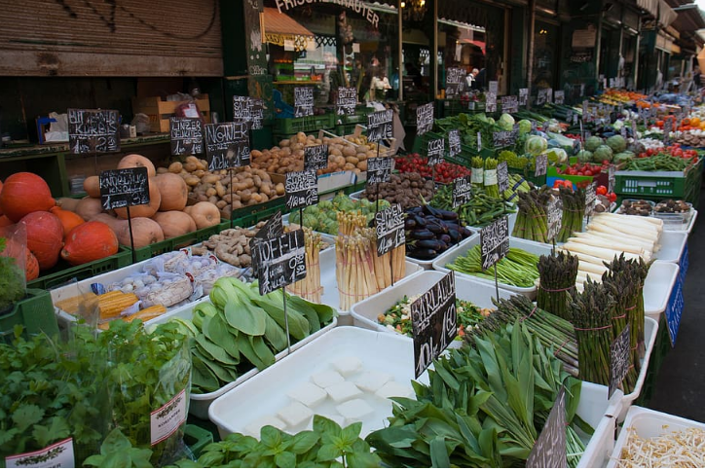
একটি নির্দিষ্ট দামে একটি নির্দিষ্ট পণ্যের সরবরাহ বা যোগান

Slide 6
যোগানের ধারণা
Concept of Supply :
একটি নির্দিষ্ট সময় ও নির্দিষ্ট দামে বিক্রেতা বা বিক্রেতাগণ একটি দ্রব্যের কি পরিমাণ বিক্রয় করতে প্রস্তুত, তাই যোগান।
যোগান অনেকটা নির্ভরশীল:-
ক) উৎপাদনের উপর,
খ) দ্রব্যের দাম; ও
গ) সময়ের উপর ;
চাহিদার মতো যোগানও দামের উপর নির্ভরশীল। অর্থাৎ, S = f(P)। এখানে, S = যোগান, P = দাম, f = অপেক্ষকের চিহ্ন।

Slide 7
যোগানের সংজ্ঞা:
অধ্যাপক র‍্যাগান এবং থমাস ( Ragan & Thomas )- এর মতে, “কোনো ফার্ম নির্দিষ্ট দামে যে পরিমাণ দ্রব্য বিক্রয়েরজন্য ইচ্ছা পোষণ করে, তাই হলো যোগানের পরিমাণ।”
অধ্যাপক মেয়ার্স-এর মতে, “কোনো নির্দিষ্ট সময়ে বিভিন্ন সম্ভাব্য দামে কোনো দ্রব্যের যে পরিমাণ বিক্রয়ের জন্য উপস্থাপন করা হয় তার তালিকাকে যোগান বলে।”
সুতরাং একটি নির্দিষ্ট সময়ে ও নির্দিষ্ট দামে বিক্রেতা বা বিক্রেতাগণ একটি দ্রব্য বা সেবার যে পরিমাণ বিক্রয় করতে ইচ্ছুক থাকে, তাকে যোগান বলে।

Slide 8
যোগান অপেক্ষক :
Supply Function
দুটি পরিবর্তনশীল চলক যখন নির্ভরশীলতার সম্পর্কে আবদ্ধ, সেই সম্পর্ককে অপেক্ষক বলে।
২টি চলকের মধ্যে:-
# একটি নির্ভরশীল চলক ( Dependent Variable) এবং
# অপরটি স্বাধীন চলক (Independent Variable) ;
সেই হিসেবে দাম ও যোগানের পরিমাণের মধ্যে নির্ভরশীলতার সম্পর্ককে যোগান অপেক্ষক বলে।
Qsx = f( Px )
অপেক্ষকটি এরূপ:
এখানে, Qx = X দ্রব্যের যোগানের পরিমাণ ( Dependent Variable)। Px = দাম (Independent Variable) ;
f = নির্ভরশীলতার সম্পর্কের চিহ্ন।
উপরের অপেক্ষকে অন্যান্য অবস্থা স্থির ধরা হয়েছে। অন্যান্য অবস্থার মধ্যে;
# উপকরণের দাম, # কারিগরি জ্ঞান, এবং # আবহাওয়া ও জলবায়ূ,সময়, কর অন্তর্ভুক্ত। এই অন্যান্য অবস্থাগুলো যোগান অপেক্ষকে অন্তর্ভুক্ত করলে অপেক্ষকটি দাড়ায়;
Qsx = f ( Px,Pi,Fn,t,Tax, T… )
এখানে, Qsx = x দ্রবের পরিমাণ। f = অপেক্ষকের চিহ্ন। Px = x দ্রব্যের দাম। Pi = উপকরণের দাম, Fn = আবহাওয়া ও জলবায়ু।
t = সময়, Tax = কর,T = কারিগরি জ্ঞান। Pi,Fn,t,Tax,T স্থির ধরে Px ও Qsx এর মধ্যে নির্ভরশীলতার সম্পর্ক ব্যাখ্যা করা সম্ভব।
Px (দাম) স্বাধীন চলক ও Qsx ( যোগানের পরিমাণ) অধীন চলকের সম্পর্কই যোগান বিধি হিসাবে অভিহিত।

Slide 9
উপরের অপেক্ষকে অন্যান্য অবস্থা স্থির ধরা হয়েছে। অন্যান্য অবস্থার মধ্যে;
# উপকরণের দাম,
# কারিগরি জ্ঞান,
# আবহাওয়া ও জলবায়ূ,সময়,
# কর অন্তর্ভুক্ত।
এই অন্যান্য অবস্থাগুলো যোগান অপেক্ষকে অন্তর্ভুক্ত করলে অপেক্ষকটি দাড়ায়;
Qsx = f ( Px,Pi,Fn,t,Tax, T… )
এখানে,
Qsx = x দ্রবের পরিমাণ।
f = অপেক্ষকের চিহ্ন।
Px = x দ্রব্যের দাম।
Pi = উপকরণের দাম।
Fn = আবহাওয়া ও জলবায়ু।
t = সময়,
Tax = কর,
T = কারিগরি জ্ঞান।
Pi,Fn,t,Tax,T স্থির ধরে Px ও Qsx এর মধ্যে নির্ভরশীলতার সম্পর্ক ব্যাখ্যা করা সম্ভব।
Px (দাম) স্বাধীন চলক ও Qsx ( যোগানের পরিমাণ) অধীন চলকের সম্পর্কই যোগান বিধি হিসাবে অভিহিত।

Slide 10
যোগান বিধি:
Law of Supply
অন্যান্য অবস্থা অপরিবর্তিত থাকলে একটি নির্দিষ্ট সময়ে দ্রব্যের দাম বাড়লে যোগান বাড়ে, দাম কমলে যোগান কমে। দাম ও যোগানের এই সমমূখী সম্পর্ককে যোগান বিধি বলে।
P
S
যোগান বিধির সমমূখী সম্পর্ক:
অনুরূপভাবে;
P
S
অধ্যাপক মার্শালের মতে, “ অন্যান্য অবস্থা অপরিবর্তিত থেকে যদি কোনো দ্রব্যের দাম বাড়ে তবে তার যোগানের পরিমাণ বাড়বে, দাম কমলে যোগানের পরিমাণ কমবে।”

Slide 11
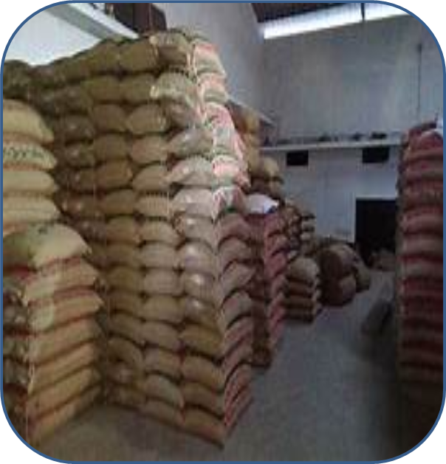
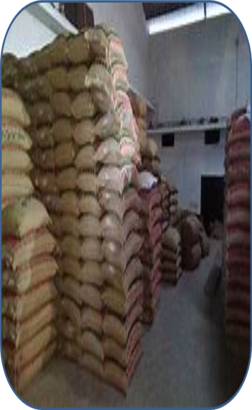
মজুদ: বিক্রয়যোগ্য দ্রব্যের মোট পরিমাণকে মজুদ বলে। চিত্রে মজুদ- ১০ কোটি ২৫ লক্ষ মেট্রিক টন।
যোগান: একটি নির্দিষ্ট সময় ও নির্দিষ্ট দামে বিক্রেতা বা বিক্রেতাগণ একটি দ্রব্যের কি পরিমাণ বিক্রয় করতে প্রস্তুত, তাই যোগান।চিত্রে যোগান- প্রতি কেজি ২৫ টাকা দামে যোগান ২কোটি মেট্রিক টন অর্থাৎ মজুদ ধারণা যোগান অপেক্ষা বৃহৎ অথবা সমান।
:(১০ কোটি ২৫লক্ষ মেট্রিক টন)
(প্রতি কেজি ২৫ টাকা দামে যোগান ২কোটি মেট্রিক টন)

Slide 12
যোগান সূচি:
দাম ও যোগানের সম্পর্ক যে তালিকায় প্রকাশ করা হয়, তাকে যোগান সূচি বলে। নিম্নে একটি দ্রব্যের যোগান সূচি দেয়া হলো:
দাম (P) টাকায় | যোগানের পরিমাণ(Q):একক | প্রাপ্ত বিন্দু
২ | ৪ | a
৪ | ৮ | b
৬ | ১২ | c
সূচিতে দেখা যায়, দাম বৃদ্ধি পেলে যোগান বৃদ্ধি পায়। যেমন, দাম ২ টাকা থেকে বৃদ্ধি পেয়ে ৪ টাকা ও ৬ টাকা হলে যোগান ৪ একক থেকে বৃদ্ধি পেয়ে যথাক্রমে ৮ একক ও ১২ একক হয়। বিপরীতক্রমে উল্টোটি হয়।

Slide 13
রেখা চিত্রে যোগান সূচি/ কাল্পনিক যোগান সূচি থেকে যোগান রেখা অঙ্কন:
যোগান সূচি:
দাম(P)
দাম (P) টাকায় | যোগানের পরিমাণ(Q):একক | প্রাপ্ত বিন্দু
২ | ৪ | a
৪ | ৮ | b
৬ | ১২ | c
S
Y
c
যোগান রেখা
৬
৪
b
২
a
S
০
X
৪
৮
১২
যোগানের পরিমাণ(Q)
চিত্রে ভূমি অক্ষে দ্রব্যের যোগানের পরিমাণ এবং লম্ব অক্ষে দাম নির্দেশ করা হয়েছে। সূচিতে ২ টাকা দামে যোগান ৪ একক, যা a বিন্দু দ্বারা নির্দেশিত। যদি দাম বেড়ে ২ টাকা থেকে ৪ টাকা ও ৬ টাকা হয়, তাহলে যোগান ৪ একক থেকে বেড়ে যথাক্রমে ৮ একক ও ১২ একক হয়; যা b ও c বিন্দু দ্বারা নির্দেশিত। বিপরীতক্রমে উল্টোটি হয়। এভাবে a,b,ও c বিন্দুগুলো যোগ করে SS যোগান রেখা পাওয়া যায়। অর্থাৎ যোগান রেখা যোগান বিধিরই জ্যামিতিক প্রকাশ। দাম ও যোগানের এই সমমূখী সম্পর্কের কারণেই যোগান রেখা ঊর্ধ্বমূখী হয়।

Slide 14
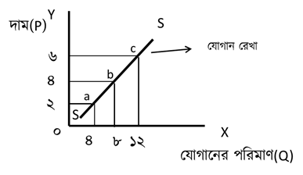
যোগান সূচি ও যোগান রেখার মধ্যে পার্থক্য:
পার্থক্যের বিষয় | যোগান সূচি | যোগান রেখা
১। সংজ্ঞা | দাম ও যোগানের সম্পর্ক যে তালিকায় প্রকাশ করা হয়, তাকে যোগান সূচি বলে। | অন্যান্য অবস্থা স্থির থেকে কোনো নির্দিষ্ট সময়ে বিক্রেতা বিভিন্ন দামে কোনো দ্রব্যের যে পরিমাণ বিক্রয় করে তা যে রেখা চিত্রে প্রকাশ করা হয়, তাকে যোগান রেখা বলে।
২। প্রকাশ | এটি যোগান বিধির গাণিতিক প্রকাশ। | এটি যোগান বিধির জ্যামিতিক প্রকাশ।
৩। প্রকারভেদ | যোগান সূচি দুই প্রকার:# ব্যক্তিগত যোগান সূচি ও # বাজার যোগান সূচি। | স্থিতিস্থাপকতার ভিত্তিতে যোগান রেখা ৫ প্রকার।
৪। নির্ভরশীলতা | যোগান সূচি যোগান রেখার উপর নির্ভরশীল নয়। | কিন্তু যোগান রেখা যোগান সূচির উপর নির্ভরশীল।
৫। উপস্থাপন পদ্ধতি | যোগান সূচিতে সাধারণত বাম দিকে দাম ও ডান দিকে যোগান পরিমাণ উল্লেখ করা হয়। | যোগান রেখার OX অক্ষে বা ভূমি অক্ষে যোগানের পরিমাণ ও OY অক্ষে বা লম্ব অক্ষে দাম দেখানো হয়।
৬। উদাহরণ
দাম(P) | যোগান(Qs)
২ | ৪
৪ | ৮
৬ | ১২
উপরের আলোচনা থেকে একথা বলা যায় যে, যোগান সূচি ও যোগান রেখার মধ্যে মূলত: মৌলিক কোন পার্থক্য নেই। তাদের মধ্যে যে পার্থক্য তা শুধু পদ্ধতিগত। উভয়ই যোগান বিধি প্রকাশের দুটি ভিন্ন কৌশল। সুতরাং উভয়ই মূলত: একই তথ্য প্রকাশের দুটি ভিন্ন পদ্ধতি মাত্র।

Slide 15
মূল্যায়ন:
১। যোগান কী?
২। যোগান বিধিটি চিত্রসহ ব্যাখ্যা কর।
৩। যোগান সূচি ও যোগান রেখার মধ্যে পার্থক্য কী?
৪। দামের পরিবর্তন ছাড়া আর কি কি কারণে যোগানের পরিবর্তন হয়?
৫। ব্যক্তিগত যোগান সূচি ও বাজার যোগান সূচির মধ্যে পার্থক্য কী?
৬। যোগান অপেক্ষক কাকে বলে?

Slide 16
একক কাজ:
১। অন্যান্য অবস্থা স্থির থাকলে আবহাওয়ার অনুকূল প্রভাবে যোগান বৃদ্ধি পেলে যোগান সূচি ও যোগান রেখাকে কিভাবে প্রভাবিত করবে?
২। যোগান রেখা বাম থেকে ডান দিকে ঊর্ধ্বগামী হয় কেন?

Slide 17
বাড়ির কাজ:
নিম্নের উদ্দীপক থেকে প্রশ্নগুলোর উত্তর দাও:
দাম(P) প্রতিএকক | রহিমের যোগান (Qs1) | করিমের যোগান (Qs2) | আয়েশার যোগান (Qs3) | রাবেয়ার যোগান (Qs4) | বাজার যোগান (Qs=Qs1+Qs2+Qs3+Qs4)
৬ | ২০ | ৫০ | ৩০ | ১০০ | ২০০
৪ | ১৫ | ৪০ | ২০ | ৫০ | ১২৫
২ | ১০ | ৩০ | ১০ | ২৫ | ৭৫
প্রশ্ন ১।
ক) যোগান অপেক্ষক কী?
খ) মজুদ ও যোগানের মধ্যে দুটি পার্থক্য ব্যাখ্যা কর।
গ) উদ্দীপক থেকে রহিমের যোগান রেখা অঙ্কন কর।
ঘ) উদ্দীপক থেকে বাজার যোগান রেখা অঙ্কন করে রহিমের যোগান রেখার সাথে বাজার যোগান রেখার মধ্যে পার্থক্য ব্যাখ্যা কর।

Slide 18
ধন্যবাদ

